Slide 1
FLN व निपुण भारत मिशन

Slide 2
FLN व निपुण भारत मिशन
बुनियादी कौशल क्या है ?
चर्चा

Slide 3
बुनियादी कौशल क्यों ज़रूरी हैं?
बेहतर जीवन की नींव प्रदान करने के लिए
FLN कौशल जीवन भर सीखने के लिए ज़रूरी कई क्षमताओं जैसे कि, आस-पास की दुनिया को समझना, स्वतंत्र रूप से सोचना, तर्क व विश्लेषण करना, अनुमान लगाना, अपने विचारों को अभिव्यक्त करना व विभिन्न समस्याओं को सुलझाना आदि, को विकसित करने के लिए एक बुनियाद का काम करते हैं ।
शोध दर्शाते हैं कि बेहतर जीवन स्तर व बेहतर समाज के लिए भी सुदृढ़ बुनियादी कौशल आवश्यक हैं ।
Notes:
पिछले से लिंक करते हुए - 5मिनट में मोटा-मोटा बताना

Slide 4
बुनियादी कौशल क्यों ज़रूरी हैं? - अकादमिक उपलब्धि के लिए
सभी विषयों को समझने और उनके साथ काम करने के लिए भाषा व गणित के बुनियादी कौशल ज़रूरी होते हैं, जैसे - समझ के साथ प्रवाहपूर्ण रूप से पढ़ना, मौखिक व लिखित अभिव्यक्ति, उच्च-स्तरीय चिंतन- तर्क व विश्लेषण करना, अनुमान लगाना, संख्याओं व संक्रियाओं की गहरी समझ आदि ।

Slide 5
बुनियादी कौशल क्यों ज़रूरी हैं? - अकादमिक उपलब्धि के लिए
बहुत से कौशल ऐसे होते हैं जो क्रमिक या श्रेणीबद्ध तौर पर आपस में जुड़े होते हैं, यानी कोई एक कौशल अन्य बहुत से कौशलों की बुनियाद पर खड़ा होता है । जैसे संख्याओं व जमा-घटा की गहरी समझ के बिना गुणा-भाग नहीं समझा जा सकता।

Slide 6
बुनियादी कौशल क्यों ज़रूरी हैं? - अकादमिक उपलब्धि के लिए
बच्चे सीखने के लिए इन कौशलों का उपयोग तभी कर सकते हैं जब उन्होंने इनमें महारत हासिल कर ली हो । इसलिए सिर्फ शुरुआती स्तर का सीखना काफी नहीं है, अपितु इनमें निपुणता हासिल करनी होगी ।

Slide 7
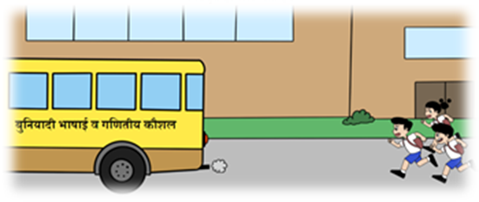
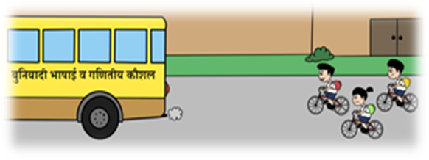
बुनियादी कौशल क्यों ज़रूरी हैं?
जो बच्चे शुरुआती कक्षाओं में नहीं सीख पाते, वे आगे की कक्षाओं में भी पिछड़ते ही चले जाते हैं ।
कुछ समय बाद, यह फ़ासला इतना बढ़ जाता है कि, किसी भी तरह के सुधारात्मक शिक्षण द्वारा इसे सुधारना मुश्किल हो जाता है ।

Slide 8
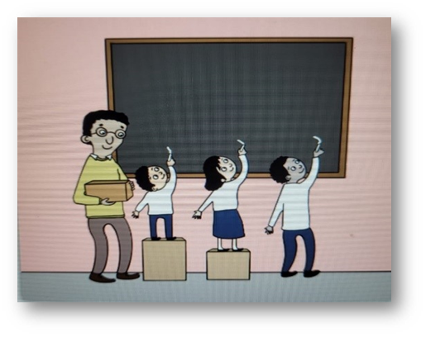
बुनियादी कौशल क्यों ज़रूरी हैं?
हमारी कक्षाओं में बहुत से बच्चे सामाजिक-आर्थिक रूप से वंचित या कमजोर शैक्षिक परिवेश से आते हैं । पढ़ने-लिखने के अनुभवों के साथ आने वाले बच्चों की अपेक्षा इन्हें अधिक सहयोग की ज़रूरत होती है । सीखने के लिए उपयुक्त सहयोग मिलने पर ही वे बुनियादी कौशलों में निपुणता हासिल कर सकते हैं । ऐसा होने पर ही, वे सब सीखने में आगे कदम बढ़ा सकते हैं ।

Slide 9
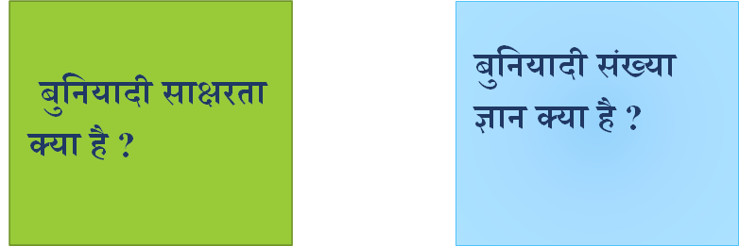
बुनियादी साक्षरता व बुनियादी संख्या ज्ञान क्या है ?
FLN व निपुण भारत मिशन
आपके अनुसार बुनियादी साक्षरता व संख्या ज्ञान में कौन-कौन से कौशल शामिल हैं ?

Slide 10
बुनियादी साक्षरता क्या है ?
FLN व निपुण भारत मिशन
Notes:
Seggregate the slides, use visuals to show the skills, icons and CSF ppt from Supriya .

Slide 11
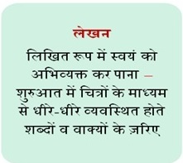

Slide 12
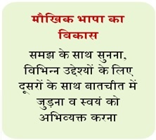

Slide 13
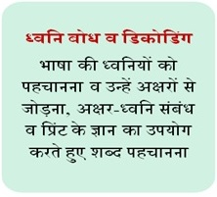

Slide 14
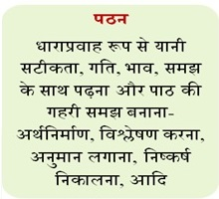

Slide 15
बुनियादी संख्या ज्ञान क्या है ?
FLN व निपुण भारत मिशन

Slide 16
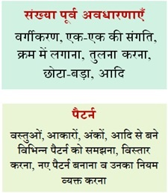

Slide 17
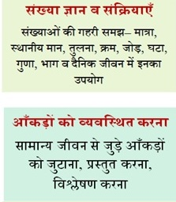

Slide 18
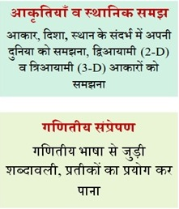

Slide 19
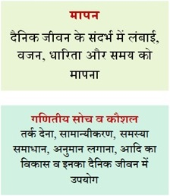

Slide 20
धन्यवाद

